Slide 1

대인 맞춤 광고 서비스
척 보면 엄지 척!
1294071 이희원
1394070 장경배
1394067 이진욱

Slide 2
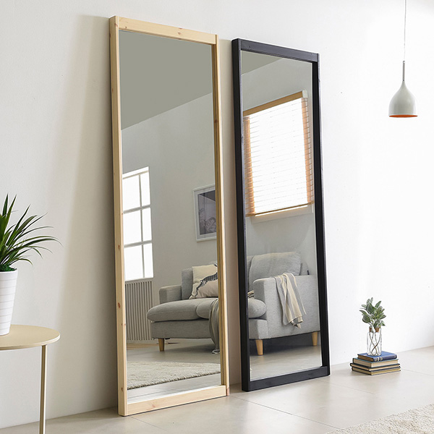
제품 소개

Slide 3
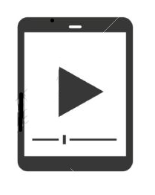
거울을 보는 사람이 어떤 사람인지 판단하여
맞춤형 광고를 내 보내주는
스마트 광고 서비스
척 보면 엄지 척!

Slide 4
주요기능 소개

Slide 5
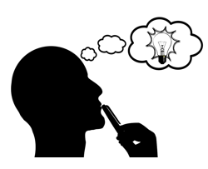


주요기능 소개
일반 거울
얼굴인식
획득한 정보기반
맞춤광고 송출

Slide 6
사용 시나리오

Slide 7
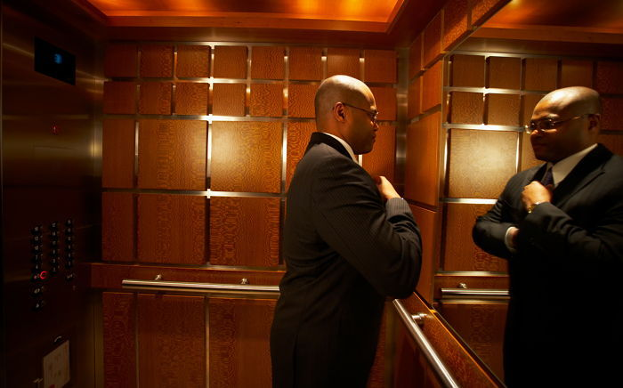
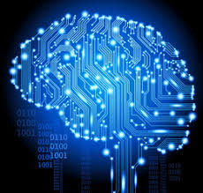
거울에 비친 나의 모습을 즐긴다
어떤사람이 거울을 보고있는지 판단한다.

Slide 8

인식한 대상에 적합한 광고를 송출해준다

Slide 9
구 현 방 안

Slide 10
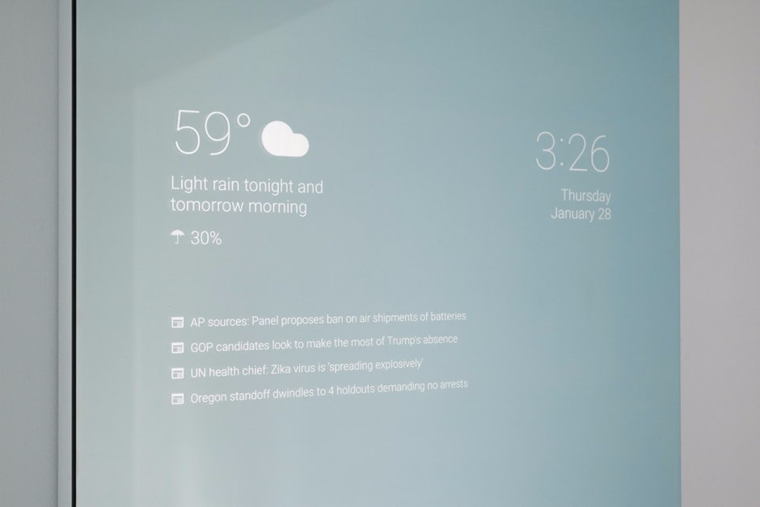



거울 및 광고송출
광고 송출을 위한 라즈베리 파이
디스플레이 기능을 위한 모니터
거울 기능을 위한 미러 필름

Slide 11


맞춤형 광고 선택
부착렌즈를 통한 사진정보 획득
얼굴 인식 시스템
인식한 얼굴에 어떤 광고가
적합할까 판단할 알고리즘

Slide 12

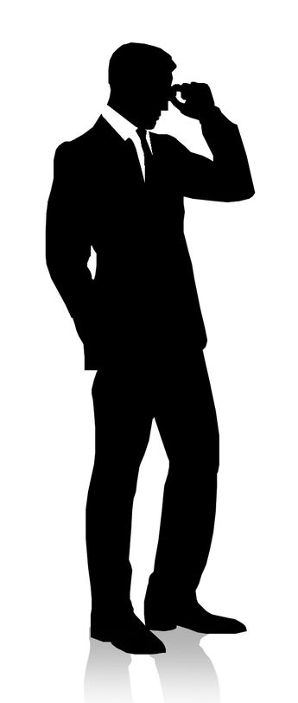
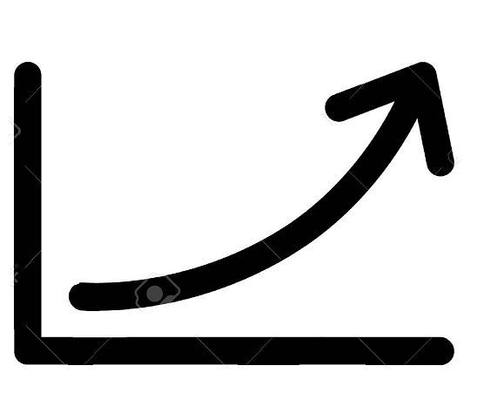
기 대 효 과
자신의 광고에 대한 흥미유발
외모단정도 하고 재미도 얻는
광고 효과 향상

Slide 13
Thank you

